Slide 1
Proyecto Análisis Numérico
Por Jose Fernando Zuluaga

Slide 2

¿Con que trabaje?
Mi trabajo de baso en el rendimiento de internet, virus informáticos , estrategias de escaneo con uso de gusanos.
(On the Performance of Internet, Worm Scanning Strategies)

Slide 3
¿Qué son los Gusanos Informáticos?
Un gusano informático es un malware independiente que se replica para propagarse a otras computadoras. A menudo utiliza una red de computadoras para propagarse.
Los gusanos informáticos utilizan el método recursivo para distribuirse según la ley del crecimiento exponencial, y luego controlar e infectar mas y mas computadoras en poco tiempo.

Slide 4
Un poco de historia
El termino gusano se utilizo por primera vez en la novela de 1975 de John Brunner, The Shockwave Rider.
El 2 de noviembre de 1988, Robert Tappan Morris, estudiante de posgrado en ciencias de computación, desató lo que se conoció como el gusano de Morris, al interrumpir muchas computadoras en Internet, supuso en ese momento ser una décima parte de todos los conectados.

Slide 5
Características
Independencia
Un gusano no necesita un programa host, por lo cual no tiene esa restricción
Ataques explosivos
Ya que no tiene restricción por el host, los gusanos se aprovechan de diversas vulnerabilidades del sistema operativo para llevar a cabo ataques activos
Complejidad
Algunos gusanos se combinan con scripts de paginas web y se ocultan en paginas HTML utilizando VBScript, ActiveX y otras tecnologías.
Contagio
Los gusanos son mas infecciosos que los virus tradicionales. No solo infectan las computadoras locales, sino también todos los servidores y clientes de la red basados en la computadora local

Slide 6
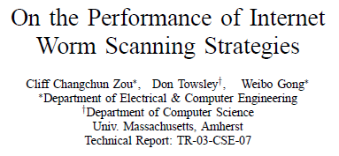
Información encontrada
Para la elaboración del proyecto, me base en el articulo:

Slide 7
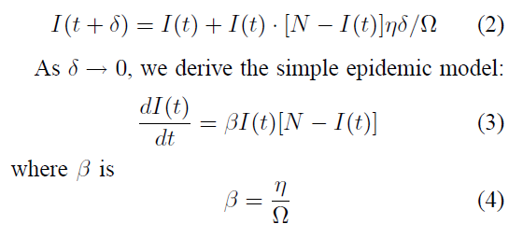
Información encontrada
III. EPIDEMIC MODEL INTRODUCTION
Computer worms are similar to biological viruses in their self-replicating and propagation behaviors. Thus the mathematical techniques developed for the study of biological infectious diseases can be adapted to the study of computer worm propagation. We briefly introduce two classical deterministic epidemic models: simple epidemic model in homogeneous system and in interacting groups [2], respectively. Our models and analyses in this paper are based primarily on these two models and their underlying principles.

Slide 8
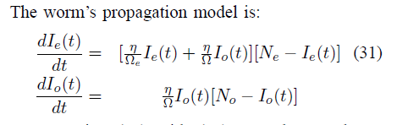
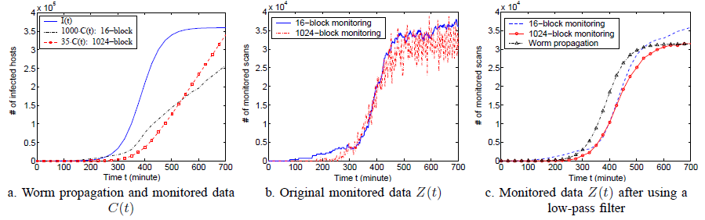
Información

Slide 9
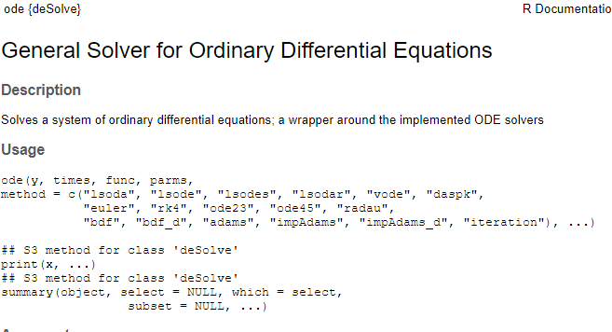
Implementación
Realice tres modelos
Modelo SI
Modelo SIS
Modelo SIR
En la implementación se uso la librería ode {deSolve}, la cual nos facilita métodos para soluciones de ecuaciones diferenciales ordinarias

Slide 10
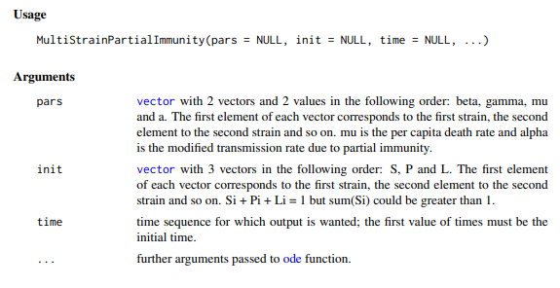
Implementación
También se uso la librería “EpiDynamics” (Dynamic Models in Epidemiology)
Modelos matemáticos de enfermedades infecciosas en humanos y animales. Ambos modelos deterministas y estocásticos pueden simularse y trazarse.

Slide 11
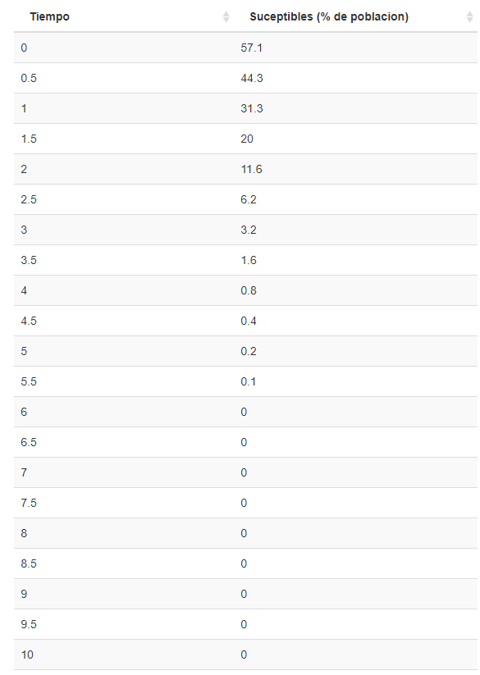
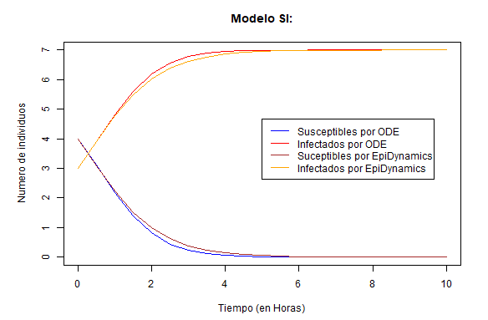
Resultados-Modelo SI (Euler)

Slide 12
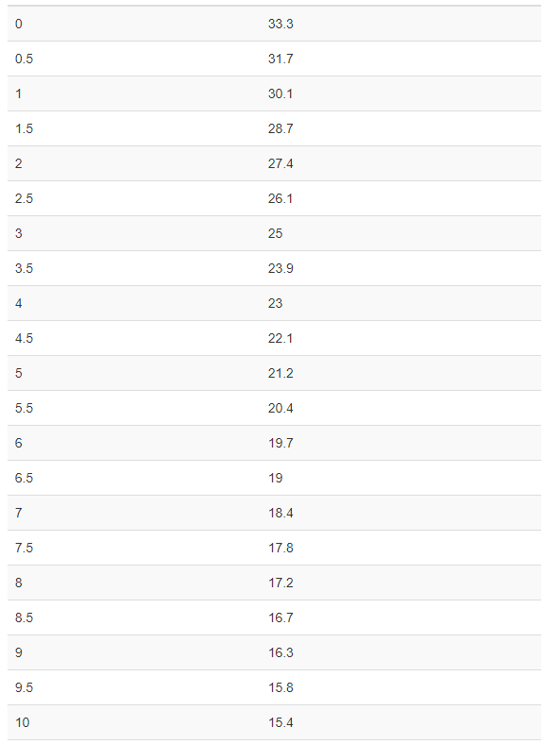
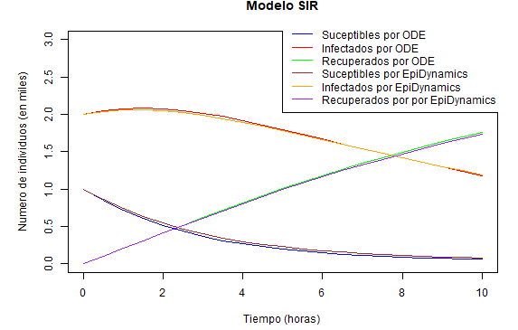
Resultados-Modelo SIR (Euler)

Slide 13
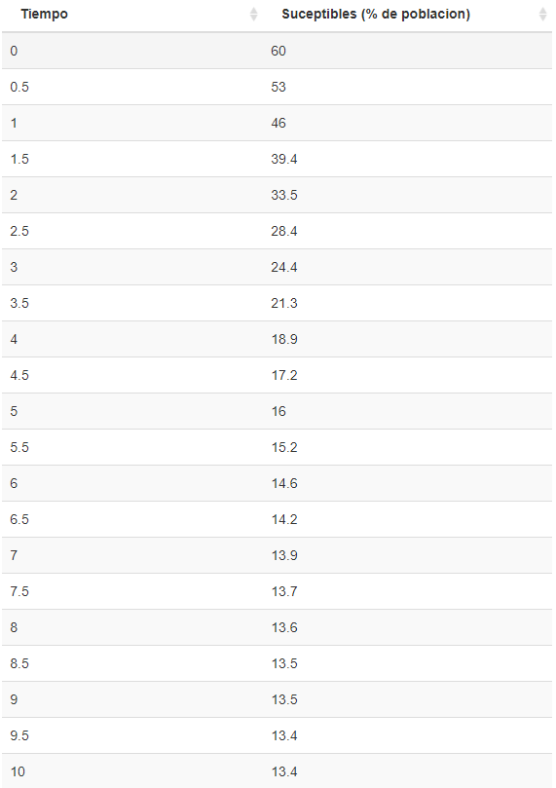
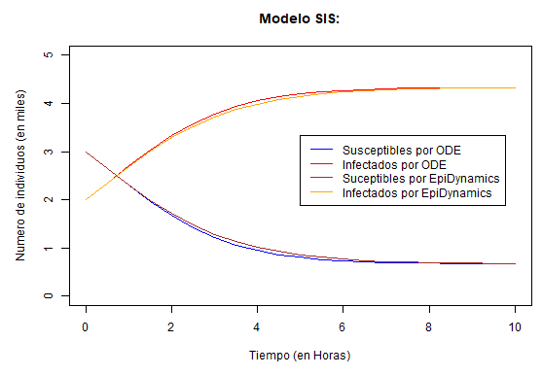
Resultados-Modelo SIS (Euler)

Slide 14
GRACIAS

